Slide 1
十分钟搞定LCS

Slide 2
主要内容
LCS的定义
暴力求解LCS
分析LCS的性质
  导出LCS的递推公式
实现算法涉及的数据结构
降低LCS空间复杂度的方法
LCS的多解性
LCS的应用
<number>/22
julyedu.com

Slide 3
LCS的定义
最长公共子序列，即Longest Common Subsequence，LCS。
一个序列S任意删除若干个字符得到新序列T，则T叫做S的子序列；
两个序列X和Y的公共子序列中，长度最长的那个，定义为X和Y的最长公共子序列。
  字符串13455与245576的最长公共子序列为455
  字符串acdfg与adfc的最长公共子序列为adf
注意区别最长公共子串(Longest Common Substring)
  最长公共字串要求连续
<number>/22
julyedu.com

Slide 4
LCS的意义
求两个序列中最长的公共子序列算法，广泛的应用在图形相似处理、媒体流的相似比较、计算生物学方面。生物学家常常利用该算法进行基因序列比对，由此推测序列的结构、功能和演化过程。
LCS可以描述两段文字之间的“相似度”，即它们的雷同程度，从而能够用来辨别抄袭。另一方面，对一段文字进行修改之后，计算改动前后文字的最长公共子序列，将除此子序列外的部分提取出来，这种方法判断修改的部分，往往十分准确。简而言之，百度知道、百度百科都用得上。
<number>/22
julyedu.com

Slide 5
暴力求解：穷举法
假定字符串X，Y的长度分别为m，n；
X的一个子序列即下标序列{1, 2, …, m}的严格递增子序列，因此，X共有2^{m}个不同子序列；同理，Y有2^{n}个不同子序列，从而穷举搜索法需要指数时间O(2^{m .} 2^{n})；
对X的每一个子序列，检查它是否也是Y的子序列，从而确定它是否为X和Y的公共子序列，并且在检查过程中选出最长的公共子序列；
显然，不可取。
<number>/22
julyedu.com

Slide 6
LCS的记号
字符串X，长度为m，从1开始数；
字符串Y，长度为n ，从1开始数；
Xi=﹤x1，⋯，xi﹥即X序列的前i个字符 (1≤i≤m)(Xi不妨读作“字符串X的i前缀”)
Yj=﹤y1，⋯，yj﹥即Y序列的前j个字符 (1≤j≤n) (字符串Y的j前缀)；
LCS(X , Y) 为字符串X和Y的最长公共子序列，即为Z=﹤z1，⋯，zk﹥。
  注：不严格的表述。事实上，X和Y的可能存在多个子序列，长度相同并且最大，因此，LCS(X,Y)严格的说，是个字符串集合。即：Z∈ LCS(X , Y) .
<number>/22
julyedu.com

Slide 7
LCS解法的探索： x_{m}=y_{n}
若x_{m}=y_{n}(最后一个字符相同)，则：X_{m}与Y_{n}的最长公共子序列Z_{k}的最后一个字符必定为x_{m}(=y_{n})。
  z_{k}=x_{m}=y_{n}
  LCS(X_{m} , Y_{n}) = LCS(X_{m-1} , Y_{n-1}) + x_{m}
<number>/22
julyedu.com

Slide 8
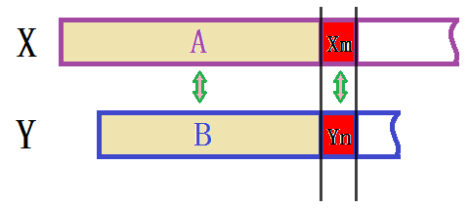
结尾字符相等，则LCS(X_{m},Y_{n})=LCS(X_{m-1},Y_{n-1})+x_{m}
记LCS(X_{m},Y_{n})=W+x_{m}，则W是X_{m-1}的子序列；同理， W是Y_{n-1}的子序列；因此，W是X_{m-1}和Y_{n-1}的公共子序列。
  反证：若W不是X_{m-1}和Y_{n-1}的最长公共子序列，不妨记LCS(X_{m-1},Y_{n-1})=W’，且|W’|＞|W|；那么，将W换成W’，得到更长的LCS(X_{m},Y_{n})= W’x_{m}，与题设矛盾。
<number>/22
julyedu.com

Slide 9
举例： x_{m}=y_{n}
 | 1 | 2 | 3 | 4 | 5 | 6 | 7
X | B | D | C | A | B | A
Y | A | B | C | B | D | A | B
对于上面的字符串X和Y：
x₃=y₃=‘C’，则：LCS(BDC,ABC)=LCS(BD,AB)+‘C’
x₅=y₄=‘B’，则：LCS(BDCAB,ABCB)=LCS(BDCA,ABC)+‘B’
<number>/22
julyedu.com

Slide 10
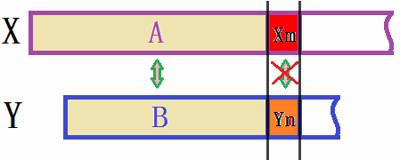
LCS解法的探索：x_{m}≠y_{n}
若x_{m}≠y_{n}，则：要么LCS(X_{m},Y_{n})=LCS(X_{m-1}, Y_{n})，要么LCS(X_{m},Y_{n})=LCS(X_{m}, Y_{n-1})。
证明：令Z_{k}=LCS(X_{m},Y_{n})；由于x_{m}≠y_{n}则z_{k}≠x_{m}与z_{k}≠y_{n}至少有一个必然成立，不妨假定z_{k}≠x_{m}（z_{k}≠y_{n}的分析与之类似）。
  因为z_{k}≠x_{m}，则最长公共子序列Z_{k}是X_{m-1}和Y_{n}得到的，即： Z_{k} =LCS(X_{m-1},Y_{n})
  同理，若z_{k}≠y_{n}，则Z_{k} =LCS(X_{m},Y_{n-1})
即，若x_{m}≠y_{n}，则：
  LCS(X_{m},Y_{n})= max{LCS(X_{m-1},Y_{n}),LCS(X_{m},Y_{n-1})}
<number>/22
julyedu.com

Slide 11
举例： x_{m}≠y_{n}
 | 1 | 2 | 3 | 4 | 5 | 6 | 7
X | B | D | C | A | B | A
Y | A | B | C | B | D | A | B
对于字符串X和Y：
x₂≠y₂，则：LCS(BD,AB)=max{ LCS(BD,A), LCS(B, AB) }
x₄≠y₅，则：LCS(BDCA,ABCBD)=
max{ LCS(BDCA,ABCB), LCS(BDC,ABCBD) }
<number>/22
julyedu.com

Slide 12
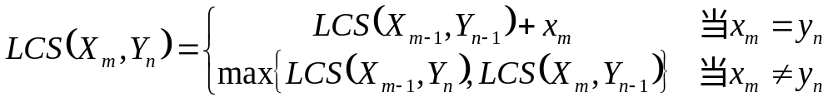
LCS分析总结
显然，属于动态规划问题。
<number>/22
julyedu.com

Slide 13
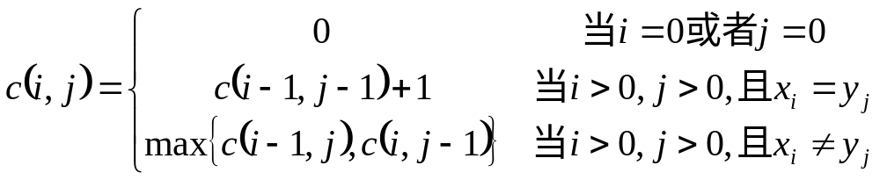
算法中的数据结构：长度数组
使用二维数组C[m,n]
c[i,j]记录序列Xi和Yj的最长公共子序列的长度。
  当i=0或j=0时，空序列是Xi和Yj的最长公共子序列，故c[i,j]=0。
<number>/22
julyedu.com

Slide 14
算法中的数据结构：方向变量
使用二维数据B[m,n]，其中，b[i,j]标记c[i,j]的值是由哪一个子问题的解达到的。即c[i,j]是由c[i-1,j-1]+1或者c[i-1,j]或者c[i,j-1]的哪一个得到的。取值范围为Left，Top，LeftTop三种情况。
<number>/22
julyedu.com

Slide 15
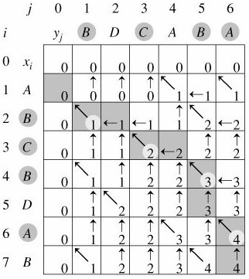
实例
X=< A，B，C，B，D，A，B >
Y=< B，D，C，A，B，A >
<number>/22
julyedu.com

Slide 16
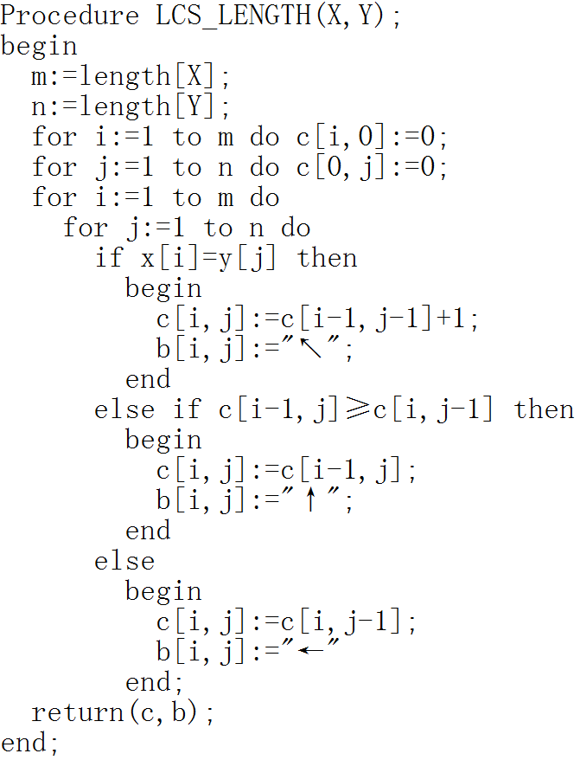
计算LCS长度
<number>/22
julyedu.com

Slide 17
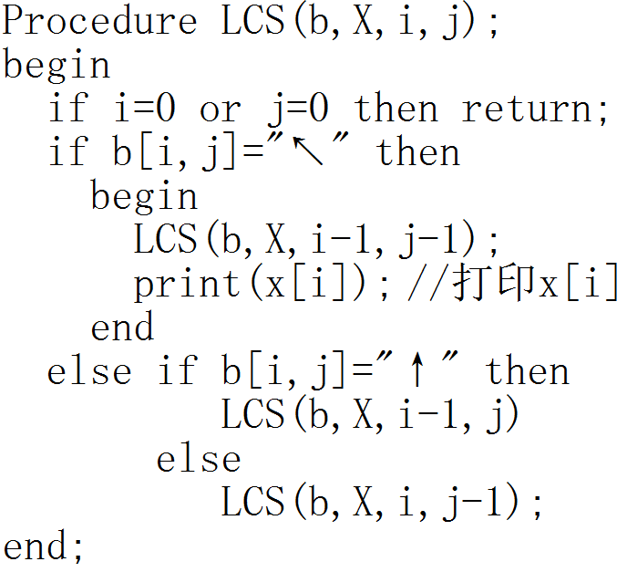
根据b提供的方向，构造最长公共子序列
<number>/22
julyedu.com

Slide 18
进一步思考的问题
方向数组b是完全可以省略的：
  数组元素c[i,j]的值仅由c[i-1,j-1]，c[i-1,j]和c[i,j-1]三个值之一确定，因此，在计算中，可以临时判断c[i,j]的值是由c[i-1,j-1]，c[i-1,j]和c[i,j-1]中哪一个数值元素所确定，代价是Ο(1)时间。
若只计算LCS的长度，则空间复杂度为min(m, n)。
  在计算c[i,j]时，只用到数组c的第i行和第i-1行。因此，只要用2行的数组空间就可以计算出最长公共子序列的长度。
<number>/22
julyedu.com

Slide 19
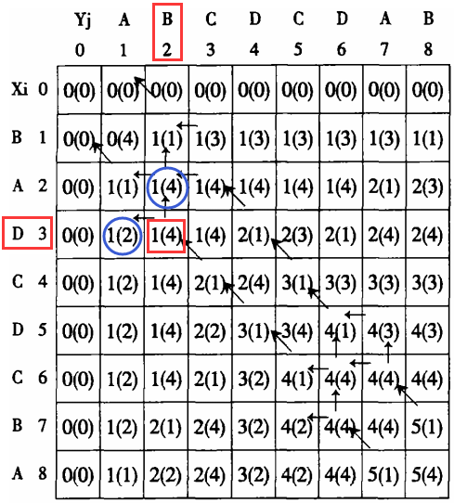
最大公共子序列的多解性：求所有的LCS
当x_{m}≠y_{n}时：
若LCS(X_{m-1},Y_{n})=LCS(X_{m},Y_{n-1})，会导致多解：有多个最长公共子序列，并且它们的长度相等。
B的取值范围从1,2,3扩展到1,2,3,4
广度优先遍历
<number>/22
julyedu.com

Slide 20
LCS的应用：最长递增子序列LIS
Longest Increasing Subsequence
给定一个长度为N的数组，找出一个最长的单调递增子序列。
例如：给定数组 {5， 6， 7， 1， 2， 8}，则其最长的单调递增子序列为{5，6，7，8}，长度为4。
  分析：其实此LIS问题可以转换成最长公子序列问题，为什么呢？
<number>/22
julyedu.com

Slide 21
使用LCS解LIS问题
原数组为A {5， 6， 7， 1， 2， 8}
排序后：A’{1， 2， 5， 6， 7， 8}
因为，原数组A的子序列顺序保持不变，而且排序后A’本身就是递增的，这样，就保证了两序列的最长公共子序列的递增特性。如此，若想求数组A的最长递增子序列，其实就是求数组A与它的排序数组A’的最长公共子序列。
  此外，本题也可以直接使用动态规划来求解
<number>/22
julyedu.com

